Slide 1

第4章 汇编语言
程序设计
刘兆丽
计算机科学与工程学院

Slide 2
章节内容安排
4.1 顺序程序结构
4.2 分支程序结构
  无条件/条件转移指令
  单分支/双分支/多分支程序结构
4.3 循环程序结构
  循环指令
  计数/条件控制循环
  多重循环
以顺序、分支和循环程序结构为主线
结合数值运算、数组处理等示例程序
掌握控制转移指令以及编写基本程序的方法
Notes:
数制：二进制、十进制、十六进制
数值的编码：原码、反码、补码
字符的编码：BCD、ASCII、Unicode

Slide 3
4.1 顺序程序结构
按照指令书写的前后顺序执行每条指令
最基本的程序片段，构成复杂程序的基础，如分支程序的分支体、循环结构的循环体
示例程序
  求N个自然数之和1＋2＋3＋……＋N，可以利用循环结构实现，也可以利用等差数列求和公式，借由顺序结构实现。
  知道Intel公司为其处理器内置的识别字符串是什么？Intel处理器提供了处理器识别指令CPUID指令。当EAX=0时执行CPUID指令，将通过EBX、EDX和ECX返回生产厂商的标识串。
Notes:
随着信息技术的发展，运算器不仅有基本的整数运算器，还有浮点处理单元甚至多媒体数据运算单元

Slide 4
例4-1 自然数求和程序
例：利用等差数列求和公式求N个自然数之和。
1＋2＋3＋……＋N＝(1＋N)×N÷2
;数据段
num dd 3456 ;假设一个N值（小于232-1）
sum dq 0
;代码段
mov eax,[num] ;EAX=N
add eax,1 ;EAX=N+1
imul dword ptr [num] ;EDX.EAX=(1+N)×N
shr edx,1 ;64位逻辑右移一位(除以2)
rcr eax,1 ;EDX.EAX= EDX.EAX÷2
mov dword ptr [sum],eax ;小端方式保存
mov dword ptr [sum+4],edx

Slide 5
例4-2 处理器识别程序
例：当EAX=0时执行CPUID指令，将通过EBX,EDX和ECX返回生产厂商的标识串。
;数据段
buffer db 'The processor is',12 dup(0),0
bufsize equ $-buffer
;代码段
mov eax,0
cpuid ;执行处理器识别指令
mov dword ptr [buffer+bufsize-13],ebx
mov dword ptr [buffer+bufsize-9],edx
mov dword ptr [buffer+bufsize-5],ecx
mov eax,offset buffer ;显示信息
call dispmsg
GenuineIntel

Slide 6
4.2 分支程序结构
改变程序执行顺序、形成分支、循环、调用等程序结构是很常见的程序设计问题
高级语言采用IF等语句表达条件，并根据条件是否成立转向不同的程序分支
汇编语言需要
  首先利用比较CMP、测试TEST、加减运算、逻辑运算等影响状态标志的指令形成条件
  然后利用条件转移指令判断由标志表达的条件,并根据标志状态控制程序转移到不同的程序段
Notes:
随着信息技术的发展，运算器不仅有基本的整数运算器，还有浮点处理单元甚至多媒体数据运算单元

Slide 7
4.2.1 无条件转移指令
处理器利用CS:EIP取得下一条要执行的指令
  CS：指明代码段在主存中的段基地址
  EIP：给出将要执行指令的偏移地址
随着程序代码的执行，CS和EIP的内容会相应改变
  程序顺序执行，处理器自动增量EIP
  段内转移：程序控制转移，只改变EIP
  段间转移：转移到另外的代码段，同时改变CS和EIP
控制转移类指令：改变程序执行顺序（即改变EIP或同时改变CS和EIP）的指令
本章学习控制转移类指令

Slide 8
1. 转移范围
段内转移
  在当前代码段范围内的程序转移
  不需更改CS，只要改变EIP（偏移地址）
  近转移(Near)：32位近转移NEAR32（平展或段式存储模型）
  16位近转移NEAR16（实地址存储模型）
  短转移(Short)：多数程序转移都在同一个代码段中，转移范围在127～-128字节
段间转移
  从当前代码段跳转到另一个代码段
  需要更改CS（段地址）和EIP（偏移地址）
  远转移(Far)：48位远转移FAR32
  32位远转移FAR16（实地址存储模型）

Slide 9
2. 指令寻址方式
相对寻址方式
  提供目标地址相对于当前指令指针EIP的位移量
  目标地址（转移后的EIP）＝当前EIP＋位移量
  相对寻址都是段内转移，最常用、最灵活
直接寻址方式
  直接提供目标地址，IA-32只支持段间直接寻址
  目标地址（转移后的CS和EIP）＝指令操作数
间接寻址方式
  目标地址来自寄存器或存储单元、间接获得
  寄存器间接寻址：用寄存器保存目标地址
  存储器间接寻址：用存储单元保存目标地址

Slide 10
3. JMP指令
无条件转移：程序无条件改变执行顺序
JMP指令相当于高级语言的goto语句
  JMP label
  ;程序转向label标号指定的地址
  ;段内相对寻址，段间直接寻址
  JMP reg32/reg16
  ;程序转向寄存器指定的地址
  ;寄存器间接寻址
  JMP mem48/mem32/mem16
  ;程序转向存储单元指定的地址
  ;存储器间接寻址
Notes:
段内相对寻址： JMP label ;EIP=EIP+位移量，其中位移量是指紧接着JMP指令后的那条指令的偏移地址到目标地址的偏移地址的地址位移。
段间直接寻址： JMP label ; EIP = label 的偏移地址,CS= label 的段选择器

Slide 11
例4-4 无条件转移程序-1
; 数据段
00000000 00000000
nvar dword ?
; 代码段
00000000 EB 01
jmp labl1 ; 相对寻址(短转移，位移量1个字节)
00000002 90 ; 注意当前IP值已经指向下一条指令
nop ; No Operation
00000003 E9 00000001
labl1: jmp near ptr labl2 ; 相对寻址(强制为近转移，位移量1个字节)
00000008 90
nop
00000009 B8 00000011 R
labl2: mov eax, offset labl3
0000000E FF E0
jmp eax ; 寄存器间接寻址
00000010 90
nop
Notes:
假设第一条JMP指令（JMP NEAR）在存储器中的地址是23000H，位移量是4010H，则该跳转指令的目标地址为多少？（注意当前IP值已经指向下一条指令）?
23000H + 3 + 4010H = 27013H

Slide 12
例4-4 无条件转移程序-2
00000011 B8 00000022 R
labl3: mov eax, offset labl4
00000016 A3 00000000 R
mov [nvar], eax
0000001B FF 25 00000000 R
jmp near ptr [nvar] ; 存储器间接寻址
00000021 90
nop
labl4:
; 数据的存储器直接寻址
JMP指令既存在指令的寻址问题，也存在数据的寻址问题
指令“jmp nvar”的指令寻址采用存储器间接寻址方式，而操作数nvar的数据寻址则采用存储器直接寻址方式

Slide 13
4.2.2 条件转移指令
根据指定的条件确定程序是否发生转移
label表示目标地址，采用段内相对寻址
  32位IA-32处理器：达到32位的全偏移量
  16位80x86处理器：-128～+127间的短转移
  条件转移指令不影响标志，但要利用标志
cc表示利用标志判断的条件(Condition Code)，可分成两类：
  单个标志状态作为条件
  两数大小关系作为条件
  jcc label
  ;条件满足，发生转移；否则顺序执行下条指令
Notes:
cc: condition code条件码

Slide 14
1.单个标志状态作为条件的条件转移指令
JZ(JE)和JNZ(JNE)：利用零位标志ZF
  判断结果是零（相等）还是非零（不等）
JS和JNS：利用符号标志SF
  判断结果是负还是正
JO和JNO：利用溢出标志OF
  判断结果是溢出还是没有溢出
JZ/JE ZF=1 Jump if Zero/Equal
JNZ/JNE ZF=0 Jump if Not Zero/Not Equal
JS SF=1 Jump if Sign
JNS SF=0 Jump if Not Sign
JO OF=1 Jump if Overflow
JNO OF=0 Jump if Not Overflow

Slide 15
1.单个标志状态作为条件的条件转移指令
JP(JPE)和JNP(JPO)：利用奇偶标志PF
  判断结果低字节“1”的个数是偶数(Even)还是奇数(Odd)
JC和JNC：利用进位标志CF
  判断结果是有进位（为1）还是无进位（为0）
JP/JPE PF=1 Jump if Parity/Parity Even
JNP/JPO PF=0 Jump if Not Parity/Parity Odd
JC CF=1 Jump if Carry
JNC CF=0 Jump if Not Carry
第一类条件转移指令主要以5个常用状态标志是0或1作为条件
指令中有字母N的在标志位为0时进行转移

Slide 16
第一类转移条件cc：单个标志状态
JZ/JE ZF=1 Jump if Zero/Equal
JNZ/JNE ZF=0 Jump if Not Zero/Not Equal
JS SF=1 Jump if Sign
JNS SF=0 Jump if Not Sign
JP/JPE PF=1 Jump if Parity/Parity Even
JNP/JPO PF=0 Jump if Not Parity/Parity Odd
JO OF=1 Jump if Overflow
JNO OF=0 Jump if Not Overflow
JC CF=1 Jump if Carry
JNC CF=0 Jump if Not Carry
五种常用状态标志ZCOPS
带字母N的转移指令在标志位为0时进行转移

Slide 17
例4-5 个数折半程序-1
例：个数折半就是无符号整数除以2，如果个数是奇数、则商加上1之后才是半数
mov eax,885 ; 假设一个数据
shr eax,1 ; 右移进行折半，余数进入CF
jnc goeven ; 余数为0，即CF＝0条件成立，转移
add eax,1 ; 否则余数为1，即CF＝1，加1
goeven: call dispuid ; 显示结果
获得整数
右移1位
Y
偶数？
无符号除法运算可以使用除法指令div，但使用逻辑右移指令shr更方便，被除数的最低位就是余数，右移后进入CF标志。判断CF标志的指令是JC或JNC。
N
加1
显示结果
Notes:
单分支

Slide 18

例4-5 个数折半程序-2
上一段程序使用的JNC指令，也可使用JC指令：
mov eax,886 ; 假设一个数据
shr eax,1 ; 数据右移进行折半
jc goodd
; 余数为1，即CF＝1条件成立，转移到分支体，进行加1操作
jmp goeven
; 余数为0，即CF＝0，不需要处理，转移到显示！
goodd: add eax,1 ; 进行加1操作
goeven: call dispuid ; 显示结果
多了一个jmp指令，此处必不可少
jnc goeven
合二为一

Slide 19
例4-5 个数折半程序-3
1、利用ADC指令具有自动加CF的特点替代ADD指令，从而不使用条件转移指令
改进算法
消除分支
mov eax,887 ; 假设一个数据
shr eax,1 ; 数据右移进行折半
adc eax,0 ; 余数＝CF＝1，进行加1操作
；余数＝CF＝0，没有加1
call dispuid ; 显示结果
2、先将个数增加1，然后除以2就是半数，避免分支问题
mov eax,888 ; 假设一个数据
add eax,1 ; 个数加1
rcr eax,1 ; 数据右移进行折半
call dispuid ; 显示结果

Slide 20
例4-6 位测试程序-1
例：编程测试EAX的D₁位，若D₁=0，显示“Not Ready”;若D₁=1，显示“Ready to Go!”
test指令进行隐含AND操作，同时
不改变操作数，正适用于位测试。
判断运算结果是否为0，使用ZF标
志（对应jz或jnz指令）
; 数据段
no_msg byte 'Not Ready!',0
yes_msg byte 'Ready to Go!',0
; 代码段
mov eax,56h ; 假设一个数据
test eax,02h ; 测试D₁位(D₁＝1，其他位为0)
jz nom ; D₁＝0条件成立，转移
mov eax,offset yes_msg ; D₁＝1，显示准备好
jmp done ; 跳转过另一个分支体！
nom: mov eax,offset no_msg ; 显示没有准备好
done: call dispmsg
Notes:
双分支

Slide 21
例4-6 位测试程序-2
上一段程序使用的JZ指令，也可使用JNZ指令：
; 数据段
    no_msg byte ‘Not Ready!',0
    yes_msg byte 'Ready to Go!',0
; 代码段
mov eax,56h ; 假设一个数据
test eax,02h ; 测试D₁位(D₁＝1，其他位为0)
jnz yesm ; D₁＝1条件成立，转移
mov eax,offset no_msg ; D₁＝0，显示没有准备好
jmp done ; 跳转过另一个分支体！
yesm: mov eax,offset yes_msg ; 显示准备好
done: call dispmsg

Slide 22
例4-7 奇校验程序-1
数据传输、存储等，保证可靠的最常用校验方法
  ASCII码的最高位可用作传输的校验位
  奇校验
  使包括校验位在内的数据中“1”的个数为奇数
  偶校验
  使包括校验位在内的数据中“1”的个数为偶数
7位数据
奇校验
0 1 1 0 0 0 0 1
1 1 0 0 0 0 1
偶校验
1 1 1 0 0 0 0 1
校验位
Notes:
双分支结构有时可以改变为单分支结构
事先执行其中一个分支（选择出现概率较高的分支），当条件满足时就不在需要处理这个分支。

Slide 23
例4-7 奇校验程序-2
例：采用奇校验，若在字符ASCII码中“1”的个数已为奇数，则令其最高位为0，否则令其最高位为1
call readc ; 键盘输入， AL＝返回值
call dispcrlf ; 回车换行（用于分隔）
call dispbb ; 以二进制形式显示数据
call dispcrlf ; 回车换行（用于分隔）
and al,7fh ; 假设最高位置“0”、其他位不变
; 同时标志PF反映“1”的个数
jnp next ; 个数为奇数，不需处理，转移
or al,80h ; 个数为偶数，最高位置“1”、其他位不变
next: call dispbb ; 显示含校验位的数据
PF标志正是为奇偶
校验而设计，对应
jnp或jp指令
奇偶校验：ASCII码的最高位可用作传输的校验位，若使包括校验位在内的数据中“1”的个数恒为奇数，则为奇校验；恒为偶数（包括0），则为偶校验。
Notes:
双分支结构有时可以改变为单分支结构
事先执行其中一个分支（选择出现概率较高的分支），当条件满足时就不在需要处理这个分支。

Slide 24
2.两数大小关系作为条件的条件转移指令
判断两个无符号数和判断两个有符号数的大小关系要用不同的标志位组合，因此有对应的两组指令
无符号数用高(Above)、低(Below)，需要利用CF标志确定高低、利用ZF标志确定相等(Equal)
  低于（不高于等于）：JB（JNAE）
  不低于（高于等于）：JNB（JAE）
  低于等于（不高于）：JBE（JNA）
  不低于等于（高于）：JNBE（JA）
JB/JNAE CF=1 Jump if Below/Not Above or Equal
JNB/JAE CF=0 Jump if Not Below/Above or Equal
JBE/JNA CF=1或ZF=1 Jump if Below/Not Above
JNBE/JA CF=0且ZF=0 Jump if Not Below or Equal/Above

Slide 25
2.两数大小关系作为条件的条件转移指令
有符号数用大(Greater)、小(Less)，需要组合OF、SF标志，并利用ZF标志确定相等(Equal)
  小于（不大于等于）：JL（JNGE）
  不小于（大于等于）：JNL（JGE）
  小于等于（不大于）：JLE（JNG）
  不小于等于（大于）：JNLE（JG）
JL/JNGE SF≠OF（OF=0且SF=1、OF=1且SF=0）
Jump if Less/Not Greater or Equal
JNL/JGE SF=OF（OF=0且SF=0、OF=1且SF=1）
Jump if Not Less/Greater or Equal
JLE/JNG SF≠OF或ZF=1（OF=0且SF=1、OF=1且SF=0）
Jump if Less or Equal/Not Greater
JNLE/JG SF=OF且ZF=0（OF=0且SF=0、OF=1且SF=1）
Jump if Not Less or Equal/Greater
Notes:
JL：
当小正数减去大正数得到一个负数结果时，SF=1且OF=0
当负数减去正数得到一个正数结果时，OF=1且SF=0

Slide 26
第二类转移条件cc：两数大小关系
JB/JNAE CF=1 Jump if Below/Not Above or Equal
JNB/JAE CF=0 Jump if Not Below/Above or Equal
JBE/JNA CF=1或ZF=1 Jump if Below/Not Above
JNBE/JA CF=0且ZF=0 Jump if Not Below or Equal/Above
JL/JNGE SF≠OF（OF=0且SF=1、OF=1且SF=0）
Jump if Less/Not Greater or Equal
JNL/JGE SF=OF（OF=0且SF=0、OF=1且SF=1）
Jump if Not Less/Greater or Equal
JLE/JNG SF≠OF或ZF=1（OF=0且SF=1、OF=1且SF=0）
Jump if Less or Equal/Not Greater
JNLE/JG SF=OF且ZF=0（OF=0且SF=0、OF=1且SF=1）
Jump if Not Less or Equal/Greater
第二类条件转移指令主要以两个无符号数或有符号数的4种大小
关系作为条件，可再细分成两组指令
Notes:
判断两个数据是否相等，不论是无符号数还是有符号数，都用JE/JZ和JNE/JNZ指令。

Slide 27
例4-8 数据比较程序-1
例：从键盘输入两个有符号数，比较其大小关系。如果两数相等，显示该数据，否则先小后大显示这两个数据。
cmp ebx,ecx
jne nequal
…
jmp done
nequal: jl first
xchg ebx,ecx
first: …
done: …
比较EBX和ECX
Y
N
EBX=ECX？
EBX<ECX?
Y
N
显示EBX
EBX和ECX交换
显示EBX、ECX

Slide 28
例4-8 数据比较程序-1
例：从键盘输入两个有符号数，比较其大小关系。如果两数相等，显示该数据，否则先小后大显示这两个数据。
; 数据段
in_msg1 byte 'Enter a number: ',0
in_msg2 byte 'Enter another number: ',0
out_msg1 byte 'Two numbers are equal: ',0
out_msg2 byte 'The less number is: ',0
out_msg3 byte 13,10,'The greater number is: ',0
; 代码段
mov eax,offset in_msg1 ; 提示输入
call dispmsg
call readsid ; 输入第一个数据
mov ebx,eax ; 保存到EBX
mov eax,offset in_msg2 ; 提示输入
call dispmsg
call readsid ; 输入第二个数据
mov ecx,eax ; 保存到ECX

Slide 29
例4-8 数据比较程序-2
cmp ebx,ecx ; 二个数据进行比较
jne nequal ; 两数不相等，转移
mov eax,offset out_msg1
call dispmsg ; 显示两数相等
mov eax,ebx
call dispsid ; 显示相等的数据
jmp done ; 转移到结束
nequal: jl first ; EBX较小，不需要交换，转移
xchg ebx,ecx ; EBX保存较小数，ECX保存较大数
first: mov eax,offset out_msg2 ; 显示较小数
call dispmsg
mov eax,ebx ; 较小数在EBX中
call dispsid
mov eax,offset out_msg3 ; 显示较大数
call dispmsg
mov eax,ecx ; 较大数在ECX中
call dispsid
done:

Slide 30
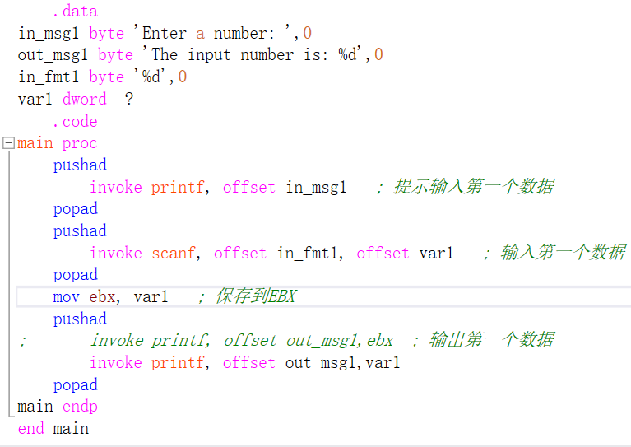
例4-8 数据比较程序-3
实践：如何利用scanf进行数据的输入？

Slide 31

单选题
1分
条件转移指令 JNZ Label 的测试条件是（ ）
A
ZF = 1
B
ZF = 0
C
OF = 0
D
SF = 1
提交

Slide 32
单选题
1分
当 A＞=B 时转移的条件转移指令为（A、 B 为 有符号数）（ ）
A
JA
B
JAE
C
JG
D
JGE
提交

Slide 33
4.2.3 单分支结构
只有一个分支，类似高级语言的不带else的if语句
注意采用正确的条件转移指令
  当条件满足（成立），发生转移，跳过分支体
  条件不满足，顺序向下执行分支体
条件转移指令与高级语言的IF语句正好相反
  if语句是条件成立，执行分支体
Jcc条件满足？
表达式？
真
真
假
假
相反
分支体语句
分支体语句
汇编语言单分支结构
高级语言的if语句

Slide 34
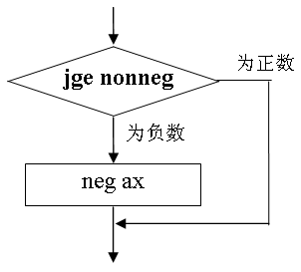
例4-9 求绝对值程序
例：从键盘输入一个有符号数，输出其绝对值。该数为正数时无需处理，为负数需进行求补，典型的单分支结构。
有符号数用条件转移指令G/L
; 代码段
call readsid ; 输入一个有符号数，从EAX返回值
cmp eax,0 ; 比较EAX与0
jge nonneg ; 条件满足：EAX≥0，转移
neg eax ; 条件不满足：EAX＜0，为负数
; 需求补得正值
nonneg: call dispuid ;分支结束，显示结果
单分支结构：
哪个条件会少执行一些语句，
则哪个条件进行跳转

Slide 35
例4-10 字母判断程序
例：从键盘输入一个字符，判断是否为大写字母，是大写字母则转换为小写显示。（不是大写字母则无需处理）
ASCII码按无符号数比较，用条件转移指令A/B
; 代码段
call readc ; 输入一个字符，从AL返回值
cmp al,'A’ ; 与大写字母A比较
jb done ; 比大写字母A小，不是大写字母，转移
cmp al,'Z’ ; 与大写字母Z比较
ja done ; 比大写字母Z大，不是大写字母，转移
or al,20h ; 转换为小写，等价于add al, 20h
call dispcrlf ; 回车换行
call dispc ; 显示小写字母
done:

Slide 36
4.2.4 双分支结构
双分支结构有两个分支，条件为真执行一个分支；条件为假，执行另一个分支
  相当于高级语言的if/else语句
顺序执行的分支体1最后一定要有一条JMP指令跳过分支体2，JMP指令必不可少
  JMP指令实现结束前一个分支回到共同出口的作用
Y
Jcc条件满足？
JCC指令
N
Y
表达式？
N
分支体1
分支体1
分支体2
JMP指令
分支体2
汇编语言双分支结构
高级语言的if/else语句

Slide 37
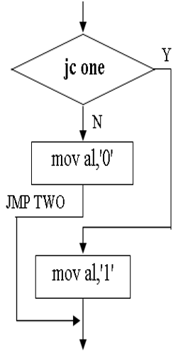
例4-11 显示数据最高位程序-1
例：将数据最高位显示出来，如最高位为0则显示字符0，最高位为1则显示字符1。
双分支结构
; 数据段
dvar dword 0bd630422h ; 假设一个数据
; 代码段
mov ebx,dvar
shl ebx,1 ; EBX最高位移入CF标志
jc one ; CF＝1，即最高位为1，转移
mov al,'0'
; CF＝0，即最高位为0：AL←'0'
jmp two ; 一定要跳过另一个分支
one: mov al,'1' ; AL←'1'
two: call dispc ; 显示

Slide 38
例4-11 显示数据最高位程序-2
双分支结构有时可以改变为单分支结构
  事先执行其中一个分支（选择出现概率较高的分支），当条件满足时就不再需要处理这个分支。
; 代码段
mov ebx,dvar
mov al,'0' ; 假设最高位为0：AL←'0'
shl ebx,1 ; EBX最高位移入CF标志
jnc two ; CF＝0，即最高位为0，转移
mov al,'1' ; CF＝1，即最高位为1，AL←'1'
two: call dispc ; 显示
单分支结构

Slide 39
例4-12 有符号数运算溢出程序
例：实现两个有符号数据相减，如果没有溢出，保存结果并显示正确信息；如果有溢出，则显示错误信息。
加减法指令要求程序员
利用OF和CF标志区别对
待有符号数和无符号数
; 数据段，假设两个数据
dvar1 dword 1234567890
dvar2 dword -999999999
dvar3 dword ?
okmsg byte 'Correct!’,0 ; 正确信息
errmsg byte 'ERROR ! Overflow!',0 ; 错误信息
; 代码段
mov eax,dvar1
sub eax,dvar2 ; 求差
jo error ; 有溢出，转移
mov dvar3,eax ; 无溢出，保存差值
mov eax,offset okmsg ; 显示正确
jmp disp
error: mov eax,offset errmsg ; 显示错误
disp: call dispmsg

Slide 40
4.3 循环程序结构
完整的循环程序结构由3个部分组成：
  循环初始：为开始循环准备必要的条件，如循环次数、循环体需要的初始值等；
  循环体：重复执行的程序代码，其中包括对循环条件的修改等；
  循环控制：判断循环条件是否成立，决定是否继续循环
“先判断、后循环”的循环程序结构
  对应高级语言的while语句
“先循环、后判断”的循环程序结构
  对应高级语言的do~while语句
Notes:
三要素：初值、变化、终值

Slide 41
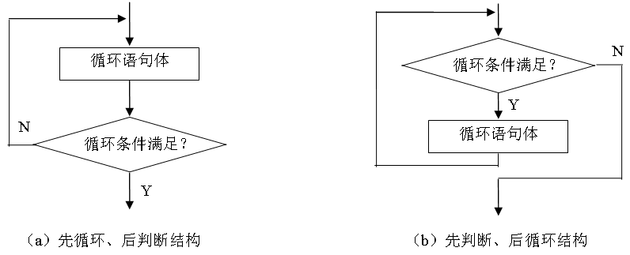
循环程序结构的流程图
Y
N
  do~while语句
  while语句
思考：
两种循环结构的区别是什么？

Slide 42
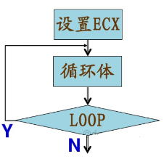
4.3.1 循环指令
LOOP循环指令使用ECX作为计数器，每执行一次LOOP指令，ECX减1，然后判断ECX是否为0
  如果不为0，表示循环没有结束，转移到给定标号
  如果为0，表示循环结束，则顺序执行下一条指令
目标地址采用相对短转移
实地址存储模型使用CX作为计数器
LOOPE/LOOPZ和LOOPNE/LOOPNZ (增加检测ZF)
LOOP label
; ECX←ECX-1；
; 若ECX≠0，循环到label; 否则顺序执行
dec ecx
jnz label
N
Y
Notes:
LOOPZ 指令：ECX减去1，判断当ECX不等于0而且ZF等于1时，进行跳转

Slide 43
填空题
在 LOOP Label 指令构成的循环中，若ECX的初值为 0，则循环体将被执行______次；若ECX的初值为-10，则循环体将被执行_________次。
2³²
2³²-10
思考：
如何安全地处理循环计数为0的边缘情况？

Slide 44
4.3.1 循环指令
LOOP label
  ;ECX←ECX－1；若ECX≠0，循环到LABEL
  ;否则，顺序执行
JECXZ label
  ;ECX＝0，转移；否则顺序执行
目标地址采用相对短转移
实地址存储模型使用CX作为计数器
DEC ECX
JNZ label
CMP ECX,0
JZ label
Notes:
增量进行：
mov ecx, 0
again：
…..
add ecx, 1
cmp ecx, lengthof array -1
jb again

Slide 45
4.3.1 循环指令
设置ECX
Y
JECXZ
N
循环体
LOOP
Y
N
Notes:
增量进行：
mov ecx, 0
again：
…..
add ecx, 1
cmp ecx, lengthof array -1
jb again

Slide 46
例4-14 数组求和程序
例：对数组的所有元素求和，结果保存在变量中。假设数组元素是32位有符号整数，个数已知，不考虑溢出问题。
可改成寄存器间接寻址：
循环初识：mov ebx, offset array
循环体： add eax, [ebx]
add ebx, 4
; 数据段
array dw 136,-138,133,130,-161
sum dw ?
; 代码段
mov ecx,lengthof array ; ECX＝数组元素个数
xor eax,eax ; 求和初值为0，eax相当于sum变量 mov ebx,0 ; 数组指针为0
again: add eax,array[ebx*(type array)] ; 求和，带比例的相对变址寻址
inc ebx ; 指向下一个数组元素
loop again
mov sum,eax ; 保存结果
call dispsid ; 显示结果
循环初始
add eax, array[ebx]
add ebx, 4
循环体
循环控制

Slide 47
4.3.2 计数控制循环
循环程序结构的关键是如何控制循环
  通过次数控制循环（计数控制循环）
  通过结束条件判断是否继续循环（条件控制循环）
计数控制循环
  利用LOOP指令属于计数控制
  计数可以减量进行，减到0结束
  计数可以增量进行，达到规定值结束
  多为“先循环、后判断”结构
计数控制循环：主要用于循环次数已知的情况
Notes:
增量进行：
mov ecx, 0
again：
…..
add ecx, 1
cmp ecx, lengthof array
jb again

Slide 48
例4-14 数组求和程序（增量计数控制）
例：对数组的所有元素求和，结果保存在变量中。假设数组元素是32位有符号整数，个数已知，不考虑溢出问题。
; 数据段
array dw 136,-138,133,130,-161
sum dw ?
; 代码段
mov ecx,lengthof array ; ECX＝数组元素个数
xor eax,eax ; 求和初值为0，eax相当于sum变量 mov ebx,eax ; 数组指针为0
again: add eax,array[ebx*(type array)] ; 求和，带比例的相对变址寻址
inc ebx ; 指向下一个数组元素
cmp ebx, ecx
jb again
mov sum,eax ; 保存结果
call dispsid ; 显示结果
循环初始
循环体
循环控制
增量计数控制

Slide 49
例4-15 求最大值程序
例：对数组元素（有符号数）求最大值，结果保存在变量max
;数据段
array dd -3,0,20,900,-56
count equ ($-array)/4 ;数组的元素个数
max dd 0 ;存放最大值
;代码段
mov ecx,count-1 ;元素个数减1是循环次数
mov esi,offset array
mov eax,[esi] ;取出第一个元素给EAX，用于暂存最大值
again: add esi,4
cmp eax,[esi] ;与下一个数据比较
jge next ;已经是较大值，继续下一个循环比较
mov eax,[esi] ;EAX取得更大的数据
next: loop again ;计数循环
mov [max],eax ;保存最大值

Slide 50
例4-16 简单加密解密程序-1
例：从键盘输入一个字符串(X)，使用一个字节量密钥(Y)将字符串进行加密保存并显示加密后的密文，然后使用同一个密钥进行解密，并显示解密后的明文。
; 数据段
key byte 234
bufnum = 255
buffer byte bufnum+1 dup(0) ; 定义输入需要的缓冲区，结束标志
msg1 byte 'Enter messge: ',0
msg2 byte 'Encrypted message: ',0
msg3 byte 13,10,'Original messge: ',0
; 代码段
mov eax,offset msg1 ; 提示输入字符串
call dispmsg
mov eax,offset buffer ; 设置入口参数EAX
call readmsg ; 调用输入字符串子程序，EAX=字符个数
利用逻辑异或XOR的特性：
X⊕Y⊕Y=X

Slide 51
例4-16 简单加密解密程序-2
push eax ; 字符个数保存进入堆栈
mov ecx,eax ; ECX＝实际输入的字符个数，作为循环的次数
xor ebx,ebx ; EBX指向输入字符
mov al,key ; AL＝加密关键字
encrypt:xor buffer[ebx],al ; 异或加密
inc ebx
dec ecx ; 等同于指令：loop encrypt
jnz encrypt ; 处理下一个字符
mov eax,offset msg2
call dispmsg
mov eax,offset buffer ; 显示密文
call dispmsg
pop ecx ; 从堆栈弹出字符个数，放入ECX作为循环次数
encrypt循
环的初始
利用字符个数控制循环：
为了保存字符个数，使用堆栈
Notes:
mov al,key ; AL＝加密关键字，这块可以使用dl，就可以不用push/pop eax

Slide 52
例4-11 简单加密解密程序-3
pop ecx ; 从堆栈弹出字符个数，放入ECX作为循环次数 xor ebx,ebx ; EBX指向输入字符
mov al,key ; AL＝解密关键字
decrypt:xor buffer[ebx],al ; 异或解密
inc ebx
dec ecx ; 等同于指令：loop decrypt
jnz decrypt ; 处理下一个字符
mov eax,offset msg3
call dispmsg
mov eax,offset buffer ; 显示明文
call dispmsg
第二个循环的初始，需要重新赋初值
decrypt循
环的初始
encrypt和decrypt中两次循环都利用字符个数控制循环

Slide 53
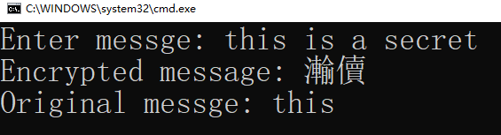
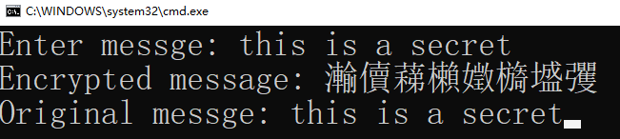
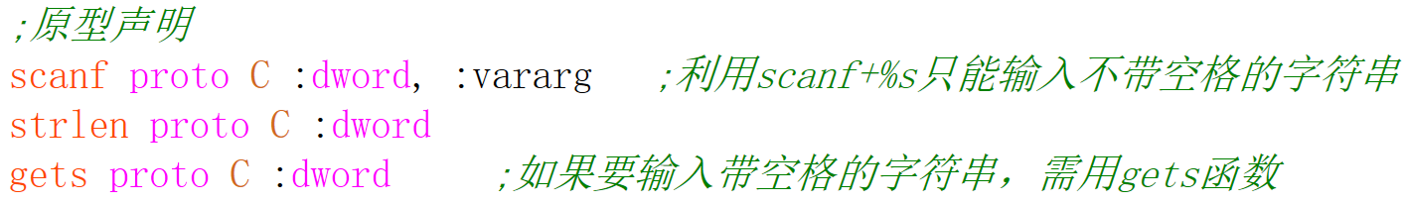
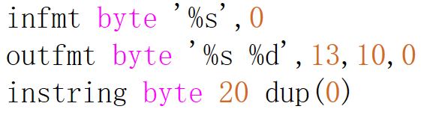
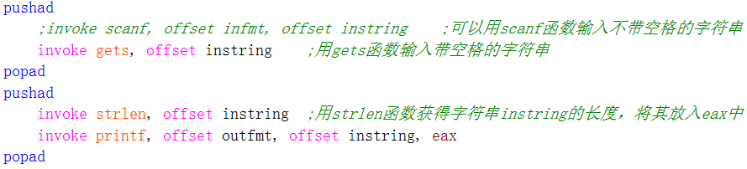
例4-16 简单加密解密程序运行实例
运行结果：
实践：如何利用C程序库输入带空格的字符串并求其长度？

Slide 54
4.3.3 条件控制循环
根据条件决定是否进行循环
  使用CMP、TEST等指令设置状态标志、产生条件
  需要使用条件转移指令实现循环控制，多为“先判断、后循环”结构
  常需要使用无条件转移指令配合实现循环
“先判断、后循环” 的条件控制循环程序
  类似双分支结构，主要分支需要重复执行多次（JMP的目标位置是循环开始），另一分支用于跳出循环
条件控制循环：
主要用于循环次数未知，但循环结束条件已知的情况

Slide 55
例4-17 字符个数统计程序
例：已知某个字符串以0结尾，统计其包含的字符个数，即计算字符串长度。循环次数未知，但循环结束条件已知（条件控制循环），同时应该先判断、后循环
; 数据段
string byte ‘Do you have fun with Assembly?’,0 ; 以0结尾的字符串
; 代码段
xor ebx,ebx
; EBX用于记录字符个数，也用于指向字符的指针
again: mov al,string[ebx]
cmp al,0 ; 也可用指令test al, al
jz done ; 循环结束条件，利用条件转移指令跳出循环
inc ebx ; 个数加1，ebx统计字符个数
jmp again ; 利用无条件转移指令实现循环
done: mov eax,ebx ; 显示个数
call dispuid
先判断
后循环

Slide 56
例4-18 斐波那契数列程序
例：F(N)=F(N-1)+F(N-2) N≥3
  mov eax,1 ;EAX=F(1)=1
  call dispuid ;显示第1个数
  call dispcrlf ;回车换行
  call dispuid ;显示第2个数
  call dispcrlf ;回车换行
  mov ebx,eax ;EBX=F(2)=1
  again: add eax,ebx ;EAX=F(N)=F(N-2)+F(N-1)
  jc done
  call dispuid ;显示一个数
  call dispcrlf ;回车换行
  xchg eax,ebx ;下次：EAX=F(N-2)，EBX=F(N-1)
  jmp again
  done:

Slide 57
小结
理解目标地址的转移范围和寻址方式
掌握控制转移指令
  JMP，JCC（18个条件转移指令），LOOP
掌握各种程序结构及其编程方法
  单分支、双分支
  计数控制循环、条件控制循环
熟悉常见编程问题
  数组运算，大小写转换，奇偶校验
  字符或数据个数统计，求最小值、最大值，字符删除
  二进制、十进制、十六进制数据相互转换
  二进制、十进制、十六进制数据的键盘输入和显示输出

